Slide 1
Ρύθμιση αναλγησίας
Αλεξάνδρα Καπέρδα, PhD
Διευθύντρια Ε.Σ.Υ Αναισθησιολόγος
ΠΓΝΝΘΑ «Σωτηρία»

Slide 2
Ορισμός
Oρισμός
Ο πόνος ορίζεται ως μία δυσάρεστη, αισθητική και συναισθηματική εμπειρία που συνδέεται με πραγματική ή δυνητική ιστική βλάβη ή περιγράφεται με ορολογία τέτοιας βλάβης.
Συναισθηματική συνιστώσα.
Αισθητική συνιστώσα.
Για πρώτη φορά τονίζεται το βιοψυχοκοινωνικό υπόβαθρο του πόνου, γίνεται λόγος για την μη λεκτική έκφραση του πόνου, ενώ ο πόνος δεν αποτελεί αποκλειστική εμπειρία των ανθρώπων.
IASP 1994, 2020

Slide 3
Ορισμός
Ορισμός Aνακουφιστικής Φροντίδας
Είναι η ενεργητική ολιστική φροντίδα ατόμων με σοβαρό σχετιζόμενο με την υγεία «υποφέρειν» που οφείλεται σε σοβαρή ασθένεια και ειδικά εκείνων που βρίσκονται στο τέλος της ζωής. Στόχος είναι να βελτιώσει την ποιότητα ζωής των ασθενών, των οικογενειών και των φροντιστών τους.
Παγκ. Εταιρ. Παρ. Φροντ. & Ξεν. 2019

Slide 4
Βασικές αρχές
Ανακούφιση πόνου και άλλων οργανικών συμπτωμάτων.
Φροντίδα ψυχολογικών, κοινωνικών και πνευματικών αναγκών του ασθενούς.
Προαγωγή της ποιότητας ζωής και ως εκ τούτου συμβάλλει θετικά στην πορεία της νόσου.
Επιβεβαιώνει την ζωή και αναγνωρίζει τον θάνατο ως φυσιολογική διεργασία, ενώ δεν επιταχύνει, ούτε αναβάλλει τον θάνατο.
Παρέχει υποστηρικτικό σύστημα για να βοηθηθούν οι ασθενείς και να ζήσουν όσο γίνεται πιο δραστήριοι μέχρι το τέλος της ζωής τους.
Παρέχει υποστηρικτικό σύστημα στις οικογένειες των ασθενών.
Χρησιμοποιείται ολιστική προσέγγιση.
Παρέχεται ανεξαρτήτως κοινωνικοπολιτισμικών παραγόντων και ασφαλιστικής κατάστασης των ασθενών .

Slide 5
Πότε εφαρμόζεται
Επειδή η ανακουφιστική φροντίδα δεν αποτελεί μία εναλλακτική της συμβατικής θεραπείας, αλλά συνυπάρχει με αυτή, ο ρόλος της πρέπει να ξεκινά από τα πρώιμα στάδια της διάγνωσης, οποιασδήποτε πάθησης που μπορεί να οδηγήσει σε άλλου βαθμού ανικανότητα, ή δυνητικά σε θάνατο.
ΠΟΥ 2019

Slide 6
Περίπου 40 εκ. άνθρωποι έχουν ανάγκη Ανακουφιστικής Φροντίδας.
42% των χωρών δεν έχει δομές Ανακουφιστικής Φροντίδας.
80% των ασθενών βιώνουν Αθεράπευτο Πόνο, χωρίς πρόσβαση στα απαιτούμενα φάρμακα.
ΠΟΥ 2015

Slide 7
Εννοιολογικοί προσδιορισμοί
Ανακουφιστική φροντίδα
Πότε και Που παρέχεται
Θεραπεία παράτασης ζωής
Τελικό Στάδιο ζωής (< 6μήνες) Φροντίδα ξενώνα
(Hospice)
Παρέχεται σε όποιον την έχει ανάγκη 24 ώρες την ημέρα – 7 ημέρες την εβδομάδα.
Παρέχεται σε όποια από τις Δομές της αποφασίσει ο ασθενής και η οικογένεια.

Slide 8
Ορισμός
Eπομένως:
Παρέχει υποστήριξη στον ασθενή, στην οικογένεια και στους φροντιστές τόσο στην διάρκεια της νόσου του ασθενούς, όσο και στην διάρκεια του πένθους.
ΠΟΥ 1994

Slide 9
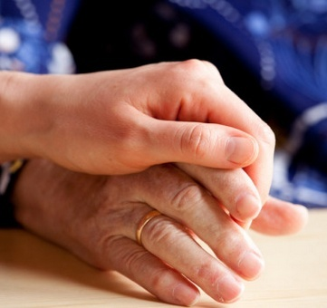
Τι αντιμετωπίζει
Περιλαμβάνει πρόληψη και διαχείριση σωματικών και ψυχικών συμπτωμάτων.
Κυρίως τον πόνο με παραμέτρους: δύσπνοια, βήχα, αδυναμία, ανορεξία, έμμετοι, διάρροια, ναυτία, κατάθλιψη, άγχος, στοματίτιδα, κατακλίσεις, αυπνία, ευερεθιστότητα, σύγχυση κα.

Slide 10

Ορισμός
Πολυεπιστημονική ομάδα
Αναισθησιολόγος
Ογκολόγος
Ακτινοθεραπευτής
Χειρουργός
Νευροχειρουργός
Ψυχίατρος
Ψυχολόγος
Κοινωνικός λειτουργός
Φυσικοθεραπευτής
Εργοθεραπευτής
Ιερέας
Εθελοντές κα.

Slide 11
Ορισμός
Χρόνιος πόνος
Ορίζεται ο πόνος που διαρκεί περισσότερο από τρεις μήνες.
Χρόνιος πόνος: α. Καλοήθης πόνος
β. Καρκινικός πόνος
O χρόνιος πόνος είναι νόσος και όχι σύμπτωμα και η αντιμετώπισή του είναι πολυδιάστατη και πολυπαραγοντική.
IASP 1994

Slide 12
Η παρουσίαση των τύπων πόνου διαφέρει
Νευροπαθητικός πόνος
Πόνος με αίτιο ή έναρξη οφειλόμενα σε βλάβη ή δυσλειτουργία του σωματοαισθητικού συστήματος
Μικτός πόνος
Πόνος με στοιχεία
νευροπαθητικά και
αλγαισθητικά
Πόνος από αλγοϋποδοχείς
Aλγαισθητικός, σωματικός, σπλαχνικός.
Παραδείγματα
Περιφερικό
Μεθερπητική νευραλγία
Νευραλγία τριδύμου
Επώδυνη Διαβητική περιφερική νευροπάθεια
Μετεγχειρητική νευροπάθεια
Ριζοπάθεια
Κεντρικό
Πόνος μετά από εγκεφαλικό
Τραυματισμός της σπονδυλικής στήλης
Συνήθη συμπτώματα
Κάψιμο
Μυρμήγκιασμα
Υπερευαισθησία στην αφή ή στο κρύο
Παραδείγματα
Χρόνιος πόνος μέσης με ριζοπάθεια/ Οσφυαλγία
Αυχενική ριζοπάθεια
Καρκινικός πόνος
Σύνδρομο καρπιαίου σωλήνα
Παραδείγματα
Πόνος οφειλόμενος σε φλεγμονή
Πόνος άκρου μετά από κάταγμα
Πόνος άρθρωσης σε οστεοαρθρίτιδα
Συνήθη συμπτώματα
Βύθιος πόνος
Οξύς πόνος
Πάλλων πόνος
1 International Association for the Study of Pain (IASP). IASP Taxonomy [Online]. Μάρτιος 2012. Διαθέσιμο στην ηλ. διεύθυνση: http://www.iasp-pain.org/Taxonomy Τελευταία πρόσβαση 5 Μαΐου 2016. 2Dworkin RH et al. Arch Neurol 2003; 60: 1524–1534. 3. Nicholson B. Am J Manag Care 2006;12: S256-S262. 4. Rehm S et al. European Neurological Report -Touch Briefings 2008: 125-127
Notes:
Σύμφωνα με την βιβλιογραφία ο πόνος διακρίνεται σε 3 κατηγορίες:
Τον νευροπαθητικό πόνο, που ορίζεται ο πόνος με αίτιο ή έναρξη οφειλόμενη σε βλάβη ή δυσλειτουργία του σωματοαισθητικού συστήματος. Στον αλγαισθητικό (μη νευροπαθητικό) πόνο, πόνος που προκαλείται από τραύμα σε ιστούς του σώματος (μυοσκελετικό, στο δέρμα ή σπλαχνικό) και τέλος το μικτό πόνο δηλαδή τον πόνο με στοιχεία νευροπαθητικά και αλγαισθητικά.
Παραδείγματα νευροπαθητικού πόνου είναι:
Περιφερικός ΝεΠ: …………….
Κεντρικό ΝεΠ:…………….
Ενώ τα πιο συνήθη συμπτώματα είναι: Κάψιμο,Μυρμήγκιασμα,Υπερευαισθησία στην αφή ή στο κρύο
Αντίστοιχα ο χρόνιος πόνος μέσης με ριζοπάθεια/ οσφυαλγία, η αυχενική ριζοπάθεια, ο καρκινικός πόνος και το σύνδρομο καρπιαίου σωλήνα αποτελούν παραδείγματα μικτού πόνου.

Slide 13
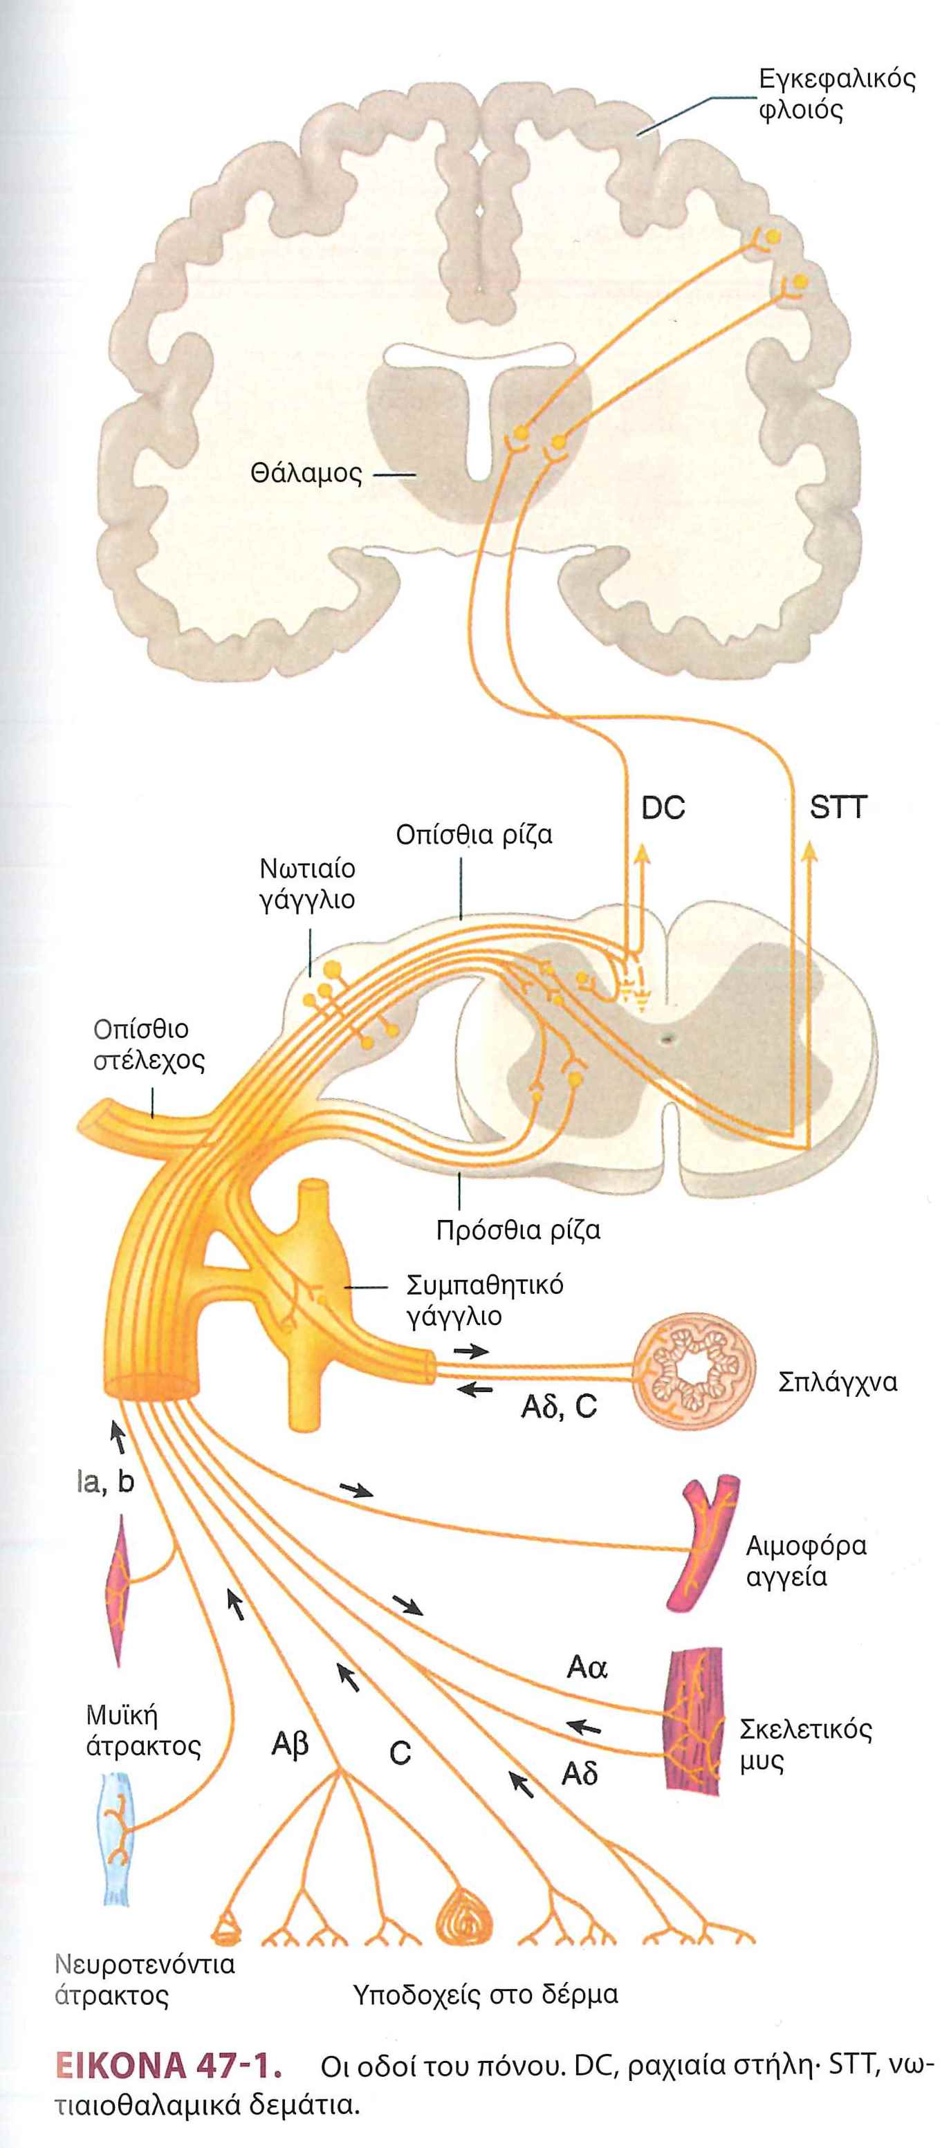

Slide 14
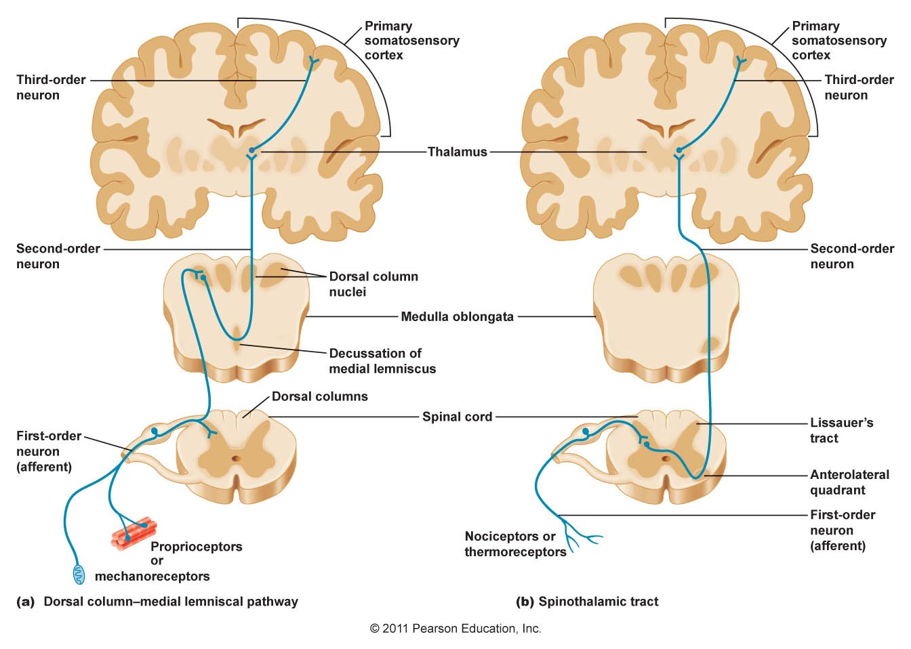
Β
Το Σωματοαισθητικό Σύστημα
Αα, Αβ
C, Aδ
14
Notes:
Το σωματοαισθητικό σύστημα είναι το νευροανατομικό μονοπάτι που ακολουθεί το ερέθισμα (χημικό, θερμικό, μηχανικό) από την περιφέρεια μέχρι το κέντρο.
Η ανιούσα νωτιαιοθαλαμική οδός είναι η κύρια οδός της μετάδοσης της επώδυνης πληροφορίας στον εγκέφαλο μέσω των Αδ και C ινών (εμμύελες και αμύελες) γλουταμικού και ουσία P που μεταφέρουν μέσω των δευτερογενών ινών το επώδυνο μήνυμα προς τους θαλαμικούς πυρήνες και στην αμυγδαλή όπου πραγματοποιείται σύναψη με τον γ’ αισθητικό νευρώνα, ο οποίος καταλήγει στοσωματοαισθητικό φλοιό, και σε άλλες περιοχές του εγκεφάλου όπου ερμηνεύεται ο πόνος και μαζί με το συναίσθημα, την μνήμη και τη γνωσιακή λειτουργία εκτιμάται η σημασία του. Στο σωματοαισθητικό σύστημα ανήκουν επίσης και οι κατιούσες οδοί προερχόμενεσ από τον μεσεγκέφαλο, το στέλεχος και τον φλοιό. Η νωτιαιολημνισκικλή οδό (αντίληψη μηχανικών ερεθισμάτων και θέση στο χώρο), ίνες Αβ , στα πλαίσια νευροπλαστικότητας μπορούν να αναπτύξουν αλγαισθητικέ ιδιότητες.
Η κατάταξη του ΝΠ πόνου σε περιφερικό και κεντρικό σχετίζεται με τη προαναφερθείσα τοποανατομία: στον περιφερικό ΝΠ πόνο η βλάβη ή νόσος αφορά στο περιφερικό νευρικό σύστημα. Στον κεντρικό ΝΠ πόνο η βλάβη ή νόσος, αφορά στο κεντρικό νευρικό σύστημα. Δεν πρέπει ο κεντρικός ΝΠ πόνος να ταυτίζεται με τον όρο κεντρικοί μηχανισμοί δεδομένου ότι και στον περιφερικό ΝΠ πόνο αναπτύσσονται κεντρικοί μηχανισμοί και το αντίθετο.
14

Slide 15
Παθοφυσιολογία του νευροπαθητικού πόνου
15
Iστική βλάβη
Υπεραλγησία
Αλλοδυνία
Αυτόματος πόνος
Περιφερική δραστηριότητα
Κεντρική ευαισθητοποίηση
Νευρική βλάβη
Ελάττωση οδού
στα περιφερικά ερεθίσματα
Επέκταση
Υποδεκτικού πεδίου
Αύξηση αυτόματης
δραστηριότητας
Dworkin RH et al. Arch Neurol 2003; 60: 1524–1534. 2. Woolf CJ, Mannion RJ. Lancet 1999; 353(9168): 1959–1964.
Notes:
Σημείωση για τον ομιλητή: αυτή η διαφάνεια δείχνει με τον απλούστερο δυνατό τρόπο την παθοφυσιολογία του νευροπαθητικού πόνου και δείχνει ότι η οδός είναι σε γενικές γραμμές η ίδια, ανεξάρτητα από την προέλευσή του (περιφερικού ή του κεντρικού νευρικού συστήματος).
Περιφερικοί μηχανισμοί ΝεΠ
Οι περιφερικοί μηχανισμοί συμπεριλαμβάνουν την υπερδιέγερση των περιφερικών νευρώνων, που μπορεί να οδηγήσουν σε μη φυσιολογικές εκφορτίσεις αισθητικών νεύρων.
Οι περιφερικοί μηχανισμοί μπορούν να ενεργοποιήσουν δευτερογενή (π.χ. κεντρικούς) μηχανισμούς
Κεντρικοί μηχανισμοί ΝεΠ
Οι κεντρική μηχανισμοί περιλαμβάνουν τη νευρωνική υπερδιέγερση, την απώλεια του ανασταλτικού ελέγχου και την κεντρική ευαισθητοποίηση (λειτουργικές αλλαγές που αντιστοιχούν σε μεταβολή των ηλεκτροφυσιολογικών ιδιοτήτων [δηλαδή της διεγερσιμότητας] κεντρικών αλγαισθητικών νευρώνων)
Η σχέση μεταξύ της νόσου, του μηχανισμού και των συμπτωμάτων μπορεί να είναι απρόβλεπτη (π.χ………….):
- Ο πόνος που προκαλείται από διαφορετικές ασθένειες μπορεί να προέρχεται από κοινούς μηχανισμούς
- Ένας μηχανισμός θα μπορούσε να είναι υπεύθυνος για πολλά διαφορετικά συμπτώματα. Αντιθέτως, το ίδιο σύμπτωμα σε δύο ασθενείς μπορεί να προκληθεί από διαφορετικούς μηχανισμούς

Slide 16
Κύρια Χαρακτηριστικά Νευροπαθητικού πόνου
Αλλοδυνία: αντίληψη ενός φυσιολογικού μη επώδυνου ερεθίσματος ως πόνου.
Υπεραλγησία: αυξημένη απάντηση σε επώδυνο ερέθισμα.
Παρουσία αλλοδυνίας ή υπεραλγησίας είναι συνήθης.
Αίσθημα καύσου, μυρμήγκιασμα, ηλεκτρικό ρεύμα, βαθύ κάψιμο.
Διαξιφιστικός πόνος.
Δεν απαντά στις συνήθεις παρεμβάσεις με αναλγητικά.
Baron R, et al. Lancet Neurol. 2010 Aug;9(8):807-19.
Notes:
Τα κύρια χαρακτηριστικά του ΝεΠ είναι τα εξής:…………………………..
Αλλοδυνία: Αίσθημα πόνου από ερέθισμα, που υπό κανονικές συνθήκες δεν προκαλεί πόνο.
Υπεραλγησία: Υπερευαισθησία σε ένα ερέθισμα πόνου.

Slide 17
Καρκινικός πόνος
Πριν την διάγνωση
Μετά την διάγνωση
Χειρουργική θεραπεία
Ογκολογική θεραπεία
(χημειοθεραπεία, ακτινοθεραπεία)
Υποτροπή
Οι επιβιώσαντες από καρκίνο (25-40%) αναπτύσσουν δύσκολα σύνδρομα πόνου (με κύριο στοιχείο το νευροπαθητικό πόνο).
Van den, Beuken et al. Ann. Oncol. 2007

Slide 18
Αίτια καρκινικού πόνου
Πόνος που συνδυάζεται απ΄απευθείας με τον όγκο.
Διήθηση οστού - νεύρου - σπλάχνου - αγγείου - βλενογόννου.
Πόνος που σχετίζεται με την θεραπεία του καρκίνου.
Σύνδρομα μετεγχειρητικού πόνου.
Σύνδρομα μετά από χημειοθεραπεία.
Σύνδρομα μετά από ακτινοβολία.
Πόνος που έμμεσα συνδέεται ή δεν σχετίζεται με τον καρκίνο.
Αυξημένη ενδοκρανιακή πίεση, λεμφοίδημα κα.
Μεθερπητική νευραλγία – οστεοπόρωση.
Μυοσκελετικά σύνδρομα - εκφυλιστική δισκοπάθεια
Πόνος που παροξύνεται ή οφείλεται αποκλειστικά σε ψυχικούς παράγοντες.

Slide 19
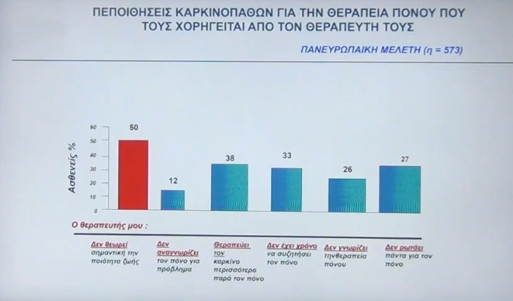

Slide 20
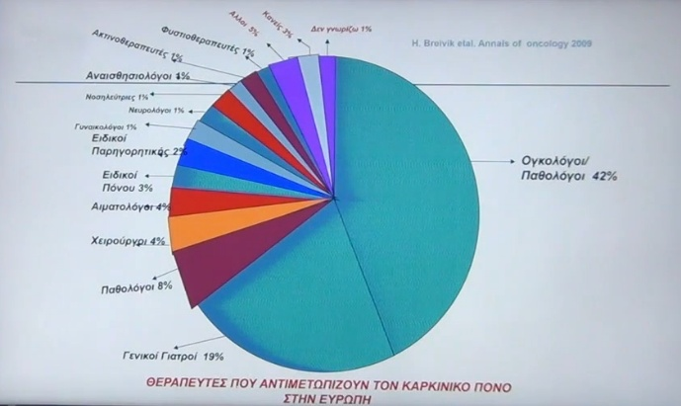

Slide 21
Παροξυσμικός πόνος
Ο Παροξυσμικός πόνος (breakthrough pain) έχει ταχεία έναρξη (5-10 min) και διάρκειας περίπου (30-50min).
Είναι πόνος σε βάση ελεγχόμενου επίμονου πόνου.
Αντιμετωπίζεται κατά την εμφάνισή του (δόση διάσωσης Rescue dos medication rapid one set opioids).

Slide 22
Μη σωστή αντιμετώπιση καρκινικού πόνου
Λόγω της εσφαλμένης εντύπωσης ότι ο πόνος από τον καρκίνο δεν θεραπεύεται.
Η μη σωστή ενημέρωση για συστηματική λήψη των αναλγητικών φαρμάκων.
Κακή επικοινωνία ασθενούς και ιατρού.
Έλλειψη επικοινωνίας του ασθενούς με το οικογενειακό περιβάλλον.

Slide 23
Eπιπτώσεις αθεράπευτου καρκινικού πόνου
Ακινησία
Λειτουργική επιβάρυνση
Δυσκολία στον ύπνο
Δυσκολία στην συγκέντρωση
Κατάθλιψη
Άγχος
Μειωμένη όρεξη
Κοινωνική απομόνωση
Διακοπή δυνητικά θεραπευτικής αγωγής
Θυμός για θεραπευτή
Φόβος για θάνατο

Slide 24
Θεραπεία
Ο καρκίνος επηρεάζει όλες τις ηλικίες, όλες τις εθνικότητες, όλα τα φύλα. Ο καρκινικός πόνος είναι δύσκολος στην διαχείρισή του,
δηλ. αποτελεί ένα πολυδύναμο σύνολο (νευροφυσιολογικές μοριακές διαδικασίες, ψυχολογικές παράμετροι, κοινωνικο-οικονομικό-μορφωτικό- πολιτισμικό, γονιδιακό profile, γενετικό profile, εξωγενείς παράγοντες στο γονιδίωμα, γι΄αυτό απαιτεί ένα πολύπλοκο αλληλοσυσχετιζόμενο πρόγραμμα που να συμπεριλαμβάνει πολυεπιστημονική ομάδα.

Slide 25
Ορισμός
Θεραπεία Καρκινικού Πόνου
Εξατομικευμένη, πολυδύναμη, πολυπαραγοντική.
Φάρμακα.
Συμπληρωματικές και εναλλακτικές.
Συμπεριφορική θεραπεία.
Επεμβατικές τεχνικές.
Pain Manag. Best. Pract. Inter. 2019

Slide 26
Eκτίμηση κινδύνου (ιστορικό ασθενούς).
Ψυχολογική υποστήριξη.
Πρόσβαση στη φροντίδα.
Εκπαίδευση.
Pain Manag. Best. Pract. Inter. 2019

Slide 27
Ορισμός
Αποτελεσματική αναλγησία επιτυγχάνουμε με:
Συνδυασμό αναλγητικών με διαφορετικό μηχανισμό δράσης χρησιμοποιώντας μικρότερες δόσεις από κάθε φάρμακο.
Η μονοθεραπεία, είναι δύσκολο να επιτύχει αποτελεσματική αναλγησία και ενέχει κινδύνους.
Chou R. et al J. Pain 2026

Slide 28
Καρκινικός πόνος
Όταν ο καρκινικός πόνος έχει διάρκεια μεγαλύτερη από 12 ώρες την ημέρα αντιμετωπίζεται με αναλγητικά φάρμακα σε τακτά χρονικά διαστήματα.

Slide 29
Ταξινόμηση οπιοειδών
Μακράς διάρκειας | Βραχείας διάρκειας | Ταχείας έναρξης
Φεντανύλη διαδερμικά | Κωδείνη | Διαβλεννογονική χορήγηση.
Μορφίνη Oξυκοδόνη Oξυμορφόνη | Διάλυμα μορφίνης | Βλεννογόνος στοματικής κοιλότητας.
Μεθαδόνη Bουπρενορφίνη | Υδρομορφόνη Υδροκοδόνη Τραμαδόλη Tapentadol | Βλεννογόνος ρινικής κοιλότητας.

Slide 30
Διαδερμική φεντανύλη
Τα αυτοκόλλητα διαδερμικής φεντανύλης κατασκευάζονται έτσι ώστε, να φέρουν «μια δεξαμενή» φαρμάκου που διαχωρίζονται από το δέρμα με μια μεμβράνη με μικροπόρους για ελεγχόμενη ταχύτητα αποδέσμευσης από το αυτοκόλλητο πολυμερές.
Η αλλαγή του επιθέματος γίνεται κάθε 72 ώρες.

Slide 31
Τραμαδόλη
Είναι συνθετικό οπιοειδές για την αντιμετώπιση μέτριου έως σοβαρού πόνου. Είναι αμιγώς αγωνιστής των μ, δ, κ υποδοχέων των οπιοειδών, με υψηλότερη συγγένεια στους μ υποδοχείς, ενώ συγχρόνως, δρα μέσω της αναστολής του μηχανισμού επαναπρόσληψης σεροτονίνης και νοραδρεναλίνης.
Χρειάζεται προσοχή η συγχορήγηση SSRI & SNRI.
Απαγορεύεται η χορήγηση της τραμαδόλης σε ασθενείς που λαμβάνουν αναστολείς της μονοαμινοξειδάσης (ΜΑΟ).
Sudedi M et al. Biomed. & Pharmcotherapy 2019

Slide 32
Ανεπιθύμητες ενέργειες οπιοειδών
Αναπνευστική καταστολή.
Υπνηλία.
Ναυτία.
Έμετος.
Δυσκοιλιότητα.
Διαταραχές καρδιακού ρυθμού.
Αύξηση ενδοκράνιας πίεσης.
Διανοητική σύγχυση.
Σοβαρή φυσική και ψυχολογική εξάρτηση.
Φόβος εθισμού.
Αλλεργικές αντιδράσεις.

Slide 33
Μη οπιοειδή φάρμακα

Slide 34
Ορισμός
Θεραπεία με συνοδά αναλγητικά
Τα Σ.Α έχουν διαφορετικούς μηχανισμούς δράσης και συμπληρώνουν την δραστικότητα των οπιοειδών και συνεπώς το αναλγητικό τους αποτέλεσμα.
Αλληλεπιδρούν με την αντίληψη ή την μεταφορά σημάτων πόνου σε νωτιαίο, υπερνωτιαίο ή περιφερικό επίπεδο.
Ανακούφιση αλγαισθητικού και νευροπαθητικού πόνου.
Chou R. et al J. Pain 2016

Slide 35
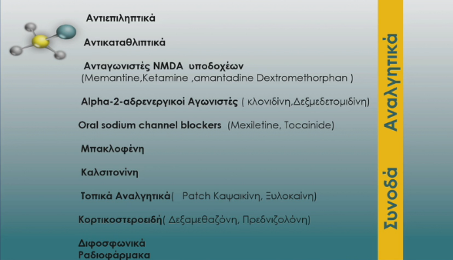

Slide 36
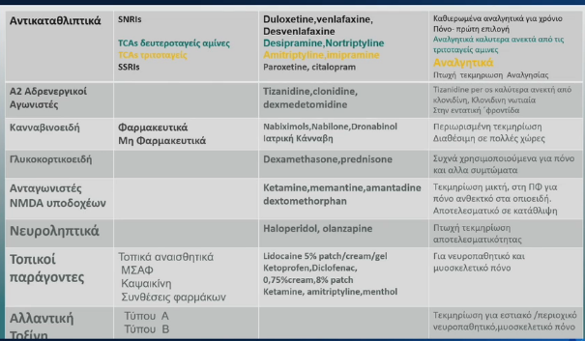

Slide 37
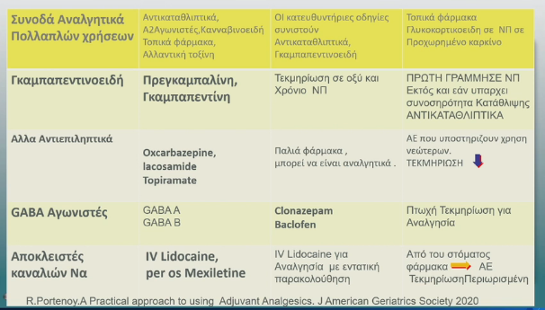

Slide 38
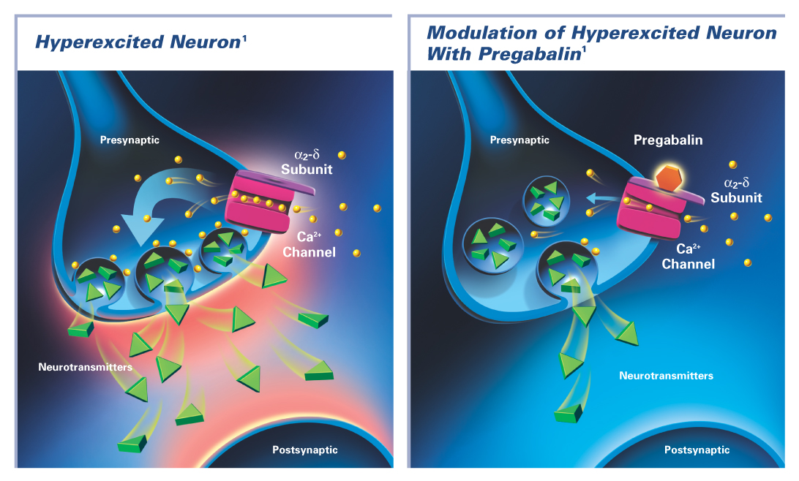
Η πρεγκαμπαλίνη ρυθμίζει τη δραστηριότητα υπερδιεγερμένων νευρώνων
Διαμόρφωση του υπερδιεγερμένου νευρώνα με πρεγκαμπαλίνη
Υπερδιεγερμένος νευρώνας
ασβέστιο
Taylor CP, et al. Epilepsy Res. 2007;73(2):137-50. 2. Mico JA & Prieto R. CNS Drugs 2012; 26 (8): 637-648. 3.Tuchman, M. et al. J. Pain 2010;11:1241–1249
Notes:
Το Lyrica ρυθμίζει τη δραστηριότητα υπερδιεγερμένων νευρώνων.
Οι ευαίσθητοι από τη διαφορά δυναμικού δίαυλοι ασβεστίου βρίσκονται σε διάφορα σημεία του κεντρικού νευρικού συστήματος και αποτελούνται από διάφορες υποομάδες (α1, β, γ κ.λπ.).
Η α2δ υποομάδα ελέγχει την εισροή ιόντων ασβεστίου εντός του κυττάρου και έτσι ελέγχεται και η απελευθέρωση διεγερτικών νευροδιαβιβαστών.
Το Lyrica συνδέεται με την α2δ υποομάδα, ρυθμίζει τον δίαυλο ασβεστίου, μειώνεται η εισροή ιόντων ασβεστίου και έτσι μειώνεται και η απελευθέρωση διεγερτικών νευροδιαβιβαστών όπως ουσία P και γλουταμάτης.

Slide 39
Φαρμακευτική κάνναβη
∙ Αντιμετώπιση του χρόνιου πόνου που σχετίζεται με καρκίνο ή παθήσεις τους κεντρικού ή περιφερικού νευρικού συστήματος, όπως νευροπαθητικός πόνος.
∙ Πρόληψη και αντιμετώπιση σοβαρής ναυτίας ή εμέτου από χημειοθεραπεία, ακτινοθεραπεία και συνδυαστική θεραπεία έναντι HIV ή ηπατίτιδας C.
∙ Ως ορεξιογόνο στην παρηγορική (ανακουφιστική) φροντίδα ασθενών που υποβάλλονται σε θεραπείες για καρκίνο ή επίκτητη ανοσολογική ανεπάρκεια.
Bar Lev Schleider L et all Front Med 2022

Slide 40
Αντενδείξεις Φαρμακευτικής Κάνναβης
∙ Σε παιδιά και εφήβους.
∙ Σε ασθενείς που έχουν υπερευαισθησία στις δραστικές ουσίες κανναβιδιόλη ή και στην Δ9-τετραυδροκανναβινόλη ή στο φυτό Cannabis sativa L..
∙ Kατά την κύηση και γαλουχία και σε άτομα που προγραμματίζουν να τεκνοποιήσουν.
∙ Σε ασθενείς με ιστορικό ψυχωσικής συνδρομής (low THC) ή και οικογενειακό ιστορικό ψυχωσικής συνδρομής (high THC).

Slide 41
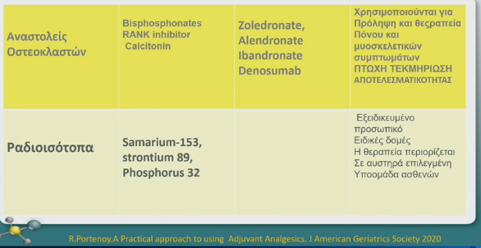

Slide 42
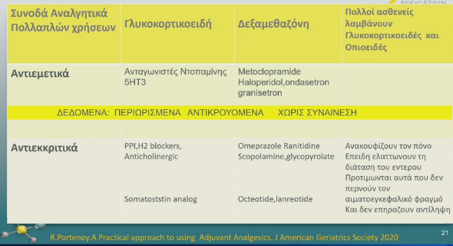

Slide 43
Τροποποιημένη αναλγητική κλίμακα ΠΟΥ 2019
Επεμβατικές Τεχνικές
Πόνος του επιμένει ή αυξάνεται
Ισχυρά Οπιοειδή/ μη Οπιοειδή
Συνοδά φάρμακα
Πόνος που επιμένει ή αυξάνεται
Ασθενή Οπιοειδή / μη Οπιοειδή
Συνοδά φάρμακα
Πόνος που επιμένει ή αυξάνεται
Μη οπιοειδή
Συνοδά φάρμακα
ΑΝΤΙΚΑΡΚΙΝΙΚΗ ΘΕΡΑΠΕΙΑ
ΦΥΣΙΚΟΘΕΡΑΠΕΊΑ
ΧΕΙΡΟΥΡΓΕΙΟ
ΨΥΧΟΛΟΓΙΚΕΣ ΤΕΧΝΙΚΕΣ
ΠΝΕΥΜΑΤΙΚΗ ΦΡΟΝΤΙΔΑ

Slide 44
Επεμβατικές τεχνικές
Στο 90% των ασθενών υπάρχει ανακούφιση από τον πόνο.
Το 10% των ασθενών έχει ανάγκη εφαρμογής παρεμβατικών ή εναλλακτικών οδών χορήγησης.
Οι παραπάνω τεχνικές εφαρμόζονται εφόσον οι από του στόματος φαρμακευτική αντιμετώπιση έχει αποτύχει στον έλεγχο του πόνου ή δεν είναι καλά ανεκτές από τον ασθενή.

Slide 45
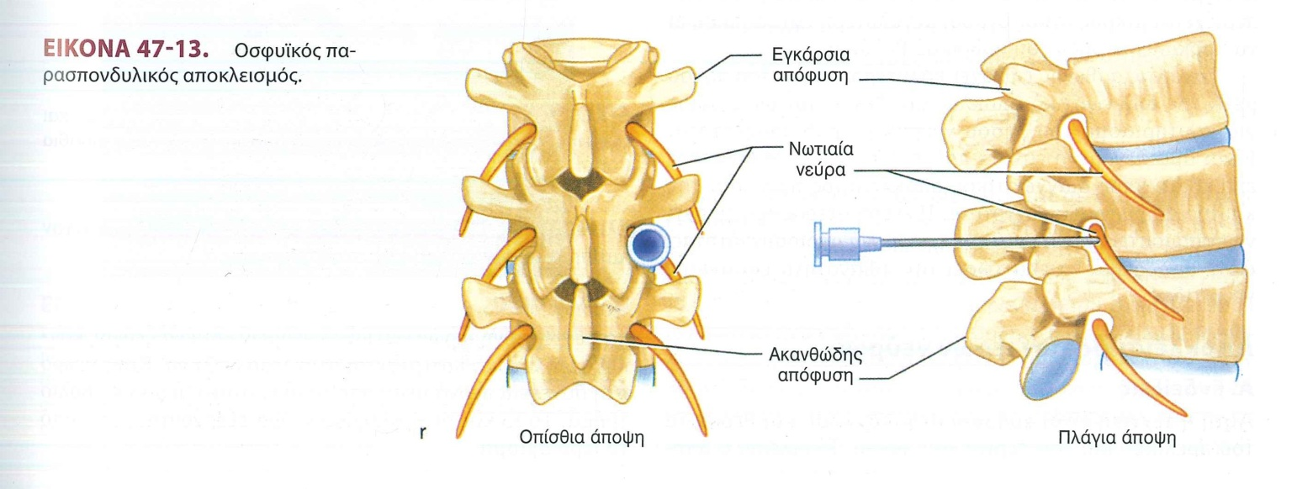

Slide 46
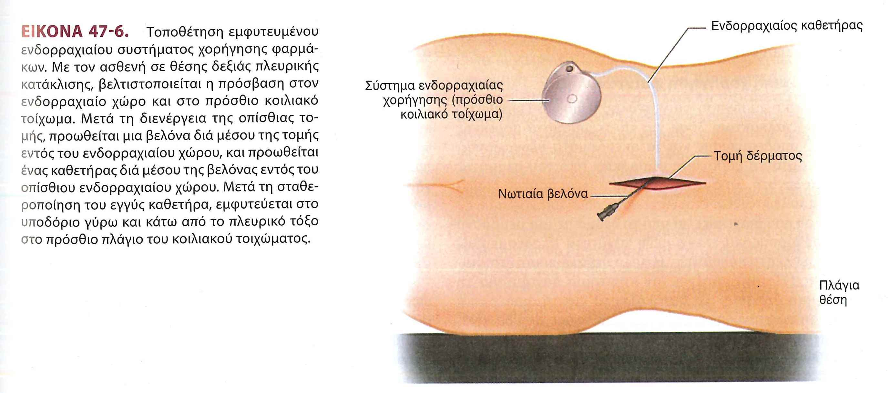
Kλινική Αναισθ. 2018 Μετάφρ. Λακουμέντα

Slide 47
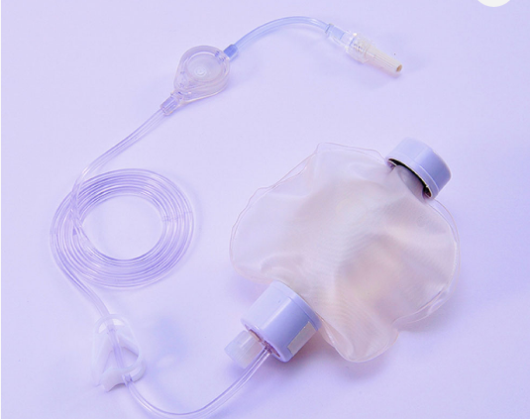
Ελαστομερείς αντλίες σταθερής ροής

Slide 48
Επικουρικές εναλλακτικές θεραπείες
Βελονισμός
Σιάτσου
Μουσικοθεραπεία
Ρεφλεξοθεραπεία
Γιόγκα
Διαλογισμός κα.

Slide 49

Διαγνωστικά Εργαλεία και
Εκτιμήσεις Έντασης και
Χαρακτηριστικών Πόνου
Notes:
Κατά την αξιολόγηση ενός ατόμου με νευροπαθητικό πόνο, η νευρολογική εξέταση, η προσεκτική λήψη του ιστορικού και μια ακριβή αισθητήρια εξέταση είναι συχνά επαρκής για να επιτευχθεί μια διάγνωση. Ωστόσο, υπάρχουν πολλά πρόσθετα εργαλεία, με τη μορφή των κλιμάκων πόνου και ερωτηματολόγια που μπορεί να βοηθήσουν στη διάγνωση και εκτίμηση του νευροπαθητικού πόνου.
Στις επόμενες διαφάνειες θα ήθελα να σας παρουσιάσω 2 από αυτά τα οποία προτείνονται και από τις Κατευθυντήριες Οδηγίες της Ελληνικής Εταιρείας θεραπείας πόνου & παρηγορικής αγωγής για την αντιμετώπιση του ΝεΠ.
49

Slide 50
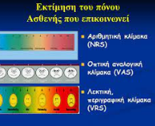

Slide 51
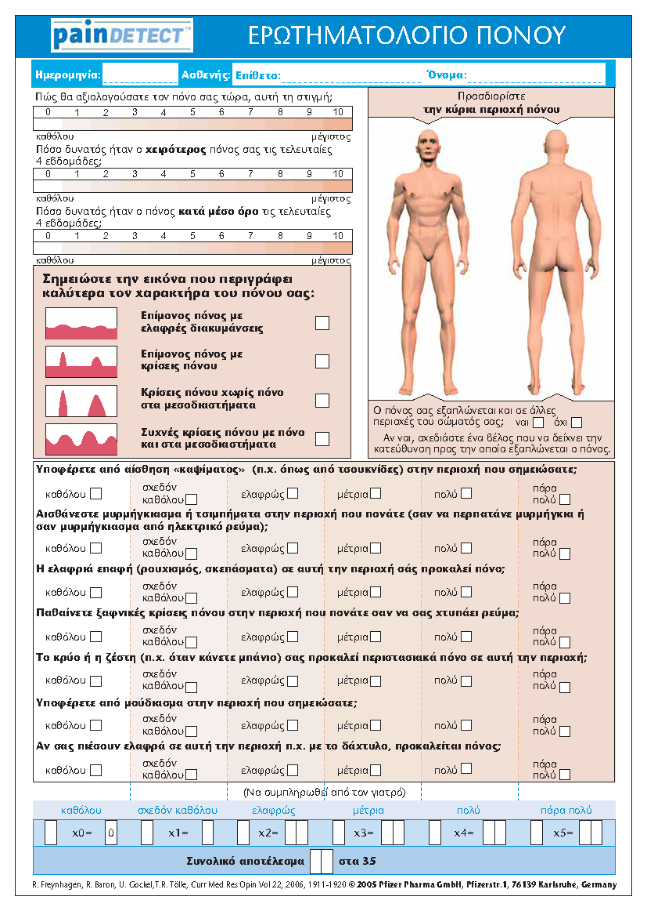
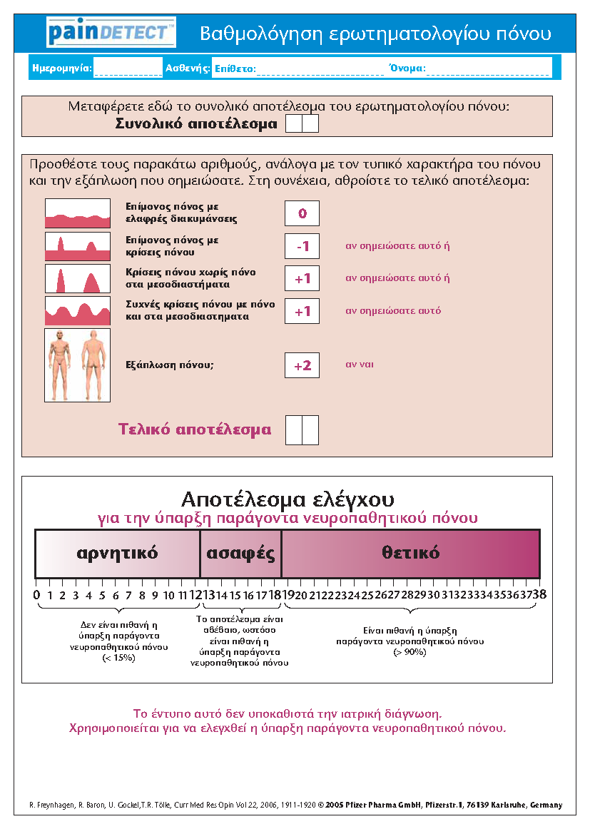
PAIN DETECT
Κύρια Χαρακτηριστικά
Δυνατότητα συμπλήρωσης και από τον ασθενή στο ιατρείο
Διαφοροποιεί τον νευροπαθητικό από τον αλγαισθητικό πόνο
3 τμήματα για την ένταση του πόνου, τον χαρακτήρα, τον εντοπισμό και αν υπάρχει εξάπλωση του πόνου
7 ερωτήματα που σχετίζονται με τις ιδιότητες του πόνου και την έντασή του
Σταθμισμένο/δοκιμασμένο σε ασθενείς με νευροπαθητικό πόνο, συμπεριλαμβανομένου του χρόνιου πόνου της μέσης
—Υψηλή ευαισθησία της τάξης του 85%
Γερμανικό Ινστιτούτο για την έρευνα του πόνου
1. Freynhagen et al. Curr Med Res Opin. 2006;22(10):1911-20. 2. http://grpalliative.gr/el/εκπαιδευση-2/κατευθυντήριες-οδηγίες/ Σελ. 30-31 Τελευταία Πρόσβαση 06-05-16
Notes:
Το 2006 το Γερμανικό Ινστιτούτο για την έρευνα του πόνου και μια ομάδα επιφανών συναδέρφων σας (ειδικών στον νευροπαθητικό πόνο) ανέπτυξαν ένα νέο διαγνωστικό εργαλείο για την ανίχνευση του νευροπαθητικού πόνου, που ονομάσθηκε PAIN DETECT.
Τα κύρια χαρακτηριστικά της κλίμακας είναι ………

Slide 52
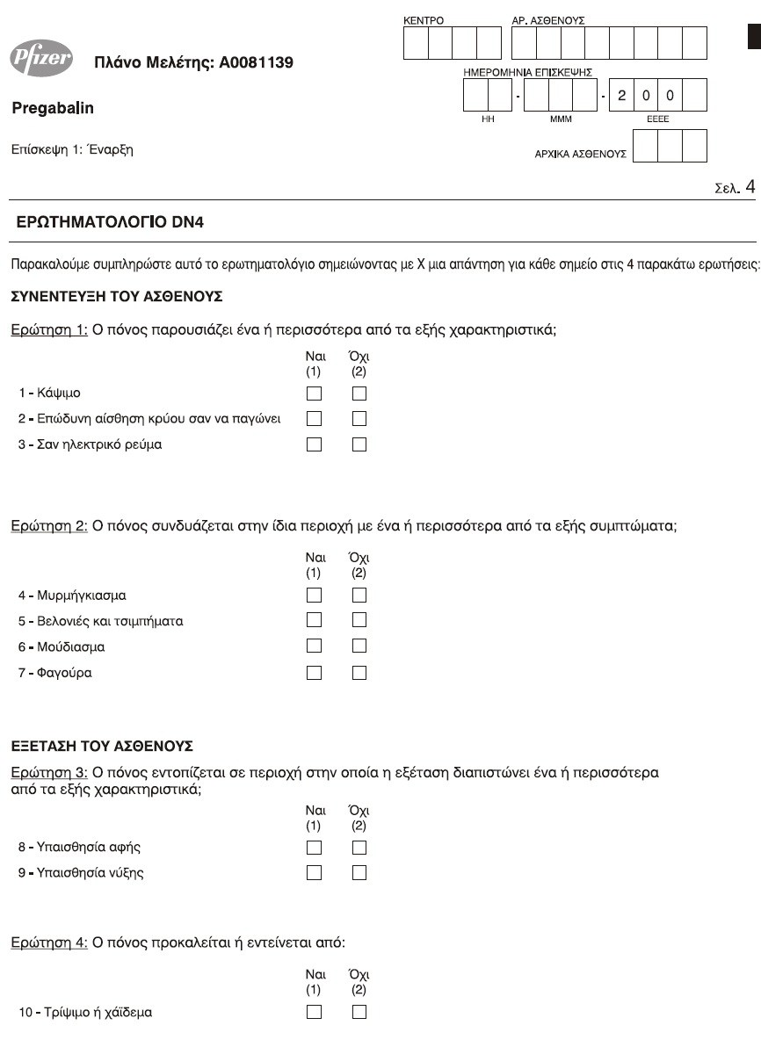
Douleur Neuropathique en 4 questions (DN4)
2
Κύρια Χαρακτηριστικά
Συμπλήρωση από ιατρό
Διαφοροποιεί νευροπαθητικό από αλγαισθητικό
Δύο ερωτήσεις για τον πόνο (7 σημεία)
Δύο εξετάσεις ευαισθησίας δέρματος (3 σημεία)
Βαθμολογία ≥ 4
Σταθμισμένο /δοκιμασμένο
Ευαισθησία (83%)/Ειδικότητα (90%)
French Neuropathic Pain Group
1. Bouhassira et al. Pain. 2005;114:29-36; 2. http://grpalliative.gr/el/εκπαιδευση-2/κατευθυντήριες-οδηγίες/ Σελ. 29 Τελευταία Πρόσβαση 06-05-16
Notes:
EuCan Regional Medical Team
Slidekit developed for medical communication.
Subject to local approval
Background Neuropathic Pain Slide Kit: February 2011 Update
52
Ένα ακόμη εργαλείο που χρησιμοποιείται συχνά από τα Ιατρεία πόνου είναι το DN4 που αναπτύχθηκε από τη Γαλλική Ομάδα Νευροπαθητικού πόνου και διαχωρίζει τον ΝεΠ από τον πόνο όπου δεν υπάρχουν νευροπαθητικά στοιχεία.
Τα κύρια χαρακτηριστικά της κλίμακας είναι ………
Version: February 2011

Slide 53
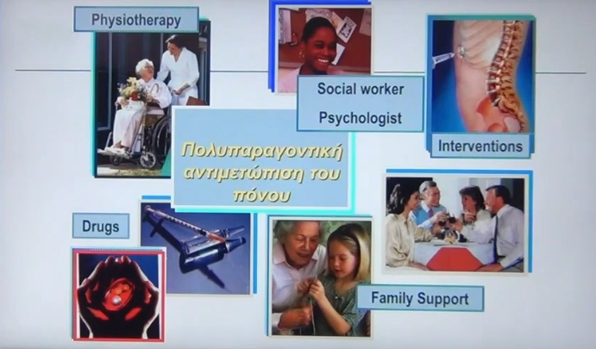

Slide 54

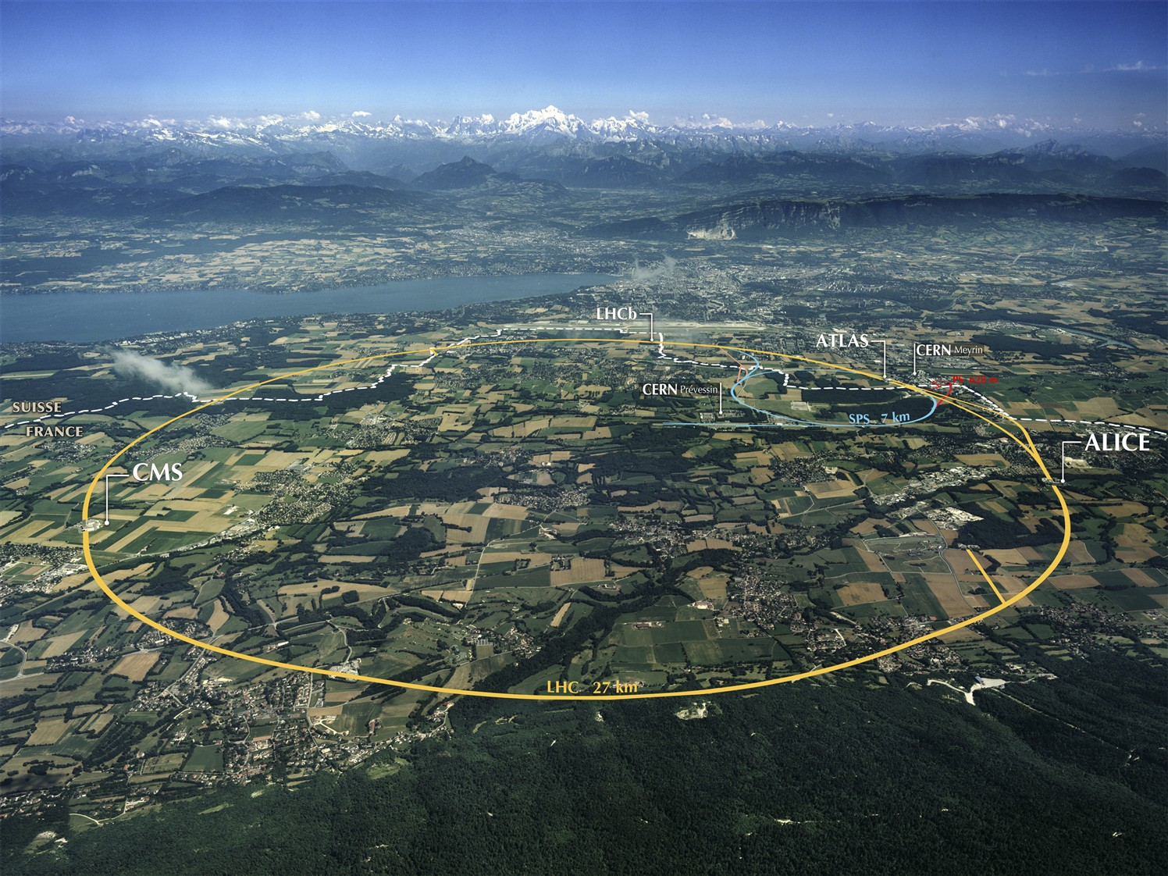

Το Ευρωπαϊκό Ερευνητικό Κέντρο Σωματιδιακής Φυσικής CERN -
Σήμερα και στο Μέλλον…
Notes:
54

Slide 55
Κβαντική Θεραπεία με Ηλεκτρομαγνητική Συντονιστική Επαγωγή:
α. Για να ενισχύσουν την ενέργεια ανάμεσα στα κύτταρα.
β. Ύπαρξη δυνατότητας δονήσεων και ενέργειας υψηλών ταχυτήτων που παρέχουν ανακούφιση από τον πόνο μέσω του συντονισμού μεταξύ των μορίων.
Μilne R. et al. Pract Pain Manag. 2023

Slide 56
Κβαντικές Θεραπείες για Διαχείριση Πόνου:
Mηχανικές Δονήσεις – Ταλαντώσεις.
Θεραπεία με Φως και Χαμηλού Επιπέδου Φως: ATP και ενδορφινών.
Ακουστικός Ηχος: Χρήση υπερήχων και ηχητικών κυμάτων που αυξάνουν τη ροή οξυγόνου & άλλων θρεπτικών ουσιών στους ιστούς.
Μαγνητική Δόνηση: Χρήση στατικών και μεταβαλλόμενων μαγνητικών πεδίων, pH των ιστών.
Ηλεκτρισμός: Παραγωγή ηλεκτρικής ενέργειας – για διαγνωστικούς και θεραπευτικούς σκοπούς –TENS.
Μilne R. et al. Pract Pain Manag. 2023

Slide 57
Τεχνητή Νοημοσύνη – Artificial Intelligence (AI):
Εξατομικευμένο σχέδιο θεραπείας.
Επιτυχία θεραπείας.
Πρόληψη ανεπιθύμητων ενεργειών.
Ψυχολογική υποστήριξη.
Αναπτυσσόμενα συστήματα τηλεπαρακολούθησης, ενσωματωμένα σε έξυπνες συσκευές wearable devices (ΚΔ-ΑP, Θερμοκρασία σώματος, ηλεκτρομυική δραστηριότητα.
Βιοαισθητήρες σε εμφυτεύματα, implantable devices, που παρακολουθούν τις τιμές και τις μεταβολές των αιματολογικών/βιοχημικών δεικτών κα.
Μilne R. et al. Pract Pain Manag. 2023

Slide 59
Οι νόμοι και οι κατευθυντήριες γραμμές θα πρέπει να εγγυώνται την ασφάλεια, την αξιοπιστία και την ισότητα αυτών των συσκευών, καθώς και τη διατήρηση των ανθρωπίνων δικαιωμάτων, της αξιοπρέπειας και των αξιών πρέπει να χρησιμεύουν ως οδηγός για την ανάπτυξη και τη χρήση της τεχνητής νοημοσύνης στην υγεία.
Robinson, D Souza, et al. J. Pain Res. 2024
Xing Y et al., Cyborg & Bionic Systems. 2024

Slide 60
Ευχαριστώ πολύ

